Slide 1
WSDL
Taller 02 – Sesión 04

Slide 2
WSDL describe un web service
Es un documento que
define un servicio (contrato: operaciones, mensajes y tipos de datos)
los puntos de acceso (clientes: java, php, js, etc.)
(lugar donde se encuentra el servicio (URLs + Protocolo).

Slide 3
WSDL
Web service definition
CONTRATO (Definición del Servicio / Interface)
<types> (XSD)
<message> Data (parámetros)
<portType> Operaciones
<binding> Protocolo y formato
SERVICIO (Implementación del Proveedor del Servicio: Glassfish, JEE, Weblogic, JBOSS, .NetIS)
<service> Lugar donde un programa (consumidor) encuentra el webservice.
<port> Dir. URL para cada binding

Slide 4
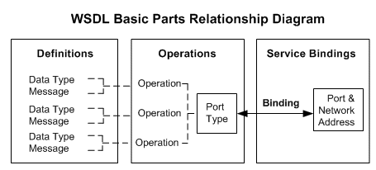
WSDL

Slide 5
WSDL
<definitions>
<types> tipos........ </types>
<message> mensajes.... </message>
<portType>
<operation>operación...</operation>
</portType>
<binding> binding.... </binding>
<service> service.... </service>
</definitions>
Tipos de Datos = XSD
Mensajes = Los elementos utilizados en la operación (parameters, return type)
Operación (Métodos)
One-Way (procedimiento)
Request-Response (función)
Binding (Protocolo, Formato)
Protocolo: SOAP
Estilo: RPC / Document
Transporte: HTTP GET, HTTP POST, SOAP
Service
Port: Dirección URL + Binding

Slide 6
Ejemplo
@WebService
@SOAPBinding
class CalculadorWS {
public Respuesta
dividir(int x, float y);
}
Service
Port: URL + Binding
Binding
PortTypes
Operations
Messages
Types

